Slide 1
RED DE ENLACE PARA LA PREVENCIÓN DE LA CONDUCTA SUICIDA
Araceli García López de Arenosa
Psicóloga Clínica
Unidad de Salud Mental Infanto-Juvenil Bierzo
Mayo 2023

Slide 2
RED DE ENLACE PARA LA PREVENCIÓN DE LA CONDUCTA SUICIDA
OBJETIVO PRINCIPAL: Facilitar la atención precoz de personas con riesgo de suicidio
¿CÓMO? A través de la atención telefónica de las demandas de asesoramiento sobre la actuación a seguir (supervisión y seguimiento por los profesionales de los centros e instituciones, consulta con Atención Primaria…)
Mejorando el manejo de las esperas educativas y de SS y la actuación precoz de los servicios sanitarios
POBLACIÓN: menores (10-17 años)

Slide 3
RED DE ENLACE PARA LA PREVENCIÓN DE LA CONDUCTA SUICIDA
¿QUIÉN CONSTITUYE LA RED DE ENLACE?
Personal sanitario de los Servicios de PSQ/SM de las 11 áreas de Salud de CyL (Psq, Psc. Clínicos, enfermeras especialistas) → Figura de enlace
Consejería de Educación:
Dpto de Orientación de ESO/Bachillerato
Equipos de Orientación de 5º y 6º de Ed. Primaria
Coordinadores de Convivencia
Centros Sociales: psicólogos (generales sanitarios), trabajadores y educadores sociales, pedagogos u otros profesionales responsables

Slide 4
Contenidos del curso
I. Factores relacionados con las conductas autolesivas
II. Definiciones y conceptos (autolesiones, intentos autolíticos, ideación y tentativa de suicidio)
III. Factores de riesgo y factores de protección de riesgo de suicidio
IV. Intervenciones según el nivel de riesgo
V. Criterios de atención integral al menor con conductas autolesivas suicidas o no suicidas (derivación, coordinación y seguimiento)

Slide 5
I. Factores relacionados con las conductas autolesivas

Slide 6
DESARROLLO EVOLUTIVO DEL CONCEPTO DE MUERTE
Para Kaplan y Sadock (1989): el concepto de muerte para el niño “no está completamente desarrollado, en el sentido de una auténtica comprensión realista, hasta que llega a los 10 años”.
Gesell, en sus numerosos trabajos sobre el desarrollo evolutivo del niño, intentó explicar este concepto y consideraba que:
4 años: la idea de la muerte es muy limitada y no supone una emoción especial para él.
6 años: sigue sin tener conciencia de la posibilidad de la propia muerte, aunque sí de los demás, pero no la considera definitiva.
7 años: piensa en la muerte como una clara experiencia humana, pero sólo vagamente se le ocurre pensar que él morirá algún día.
8 años: capaz ya de aceptar el hecho de que todos, incluso él mismo, han de morir, aunque le afecta poco
9-10 años: adquiere el concepto adulto de que la muerte es algo inevitable, universal y definitivo.

Slide 7
LA MUERTE EN LA ADOLESCENCIA
La adolescencia supone un cambio cognitivo, afectivo, social, de intereses y perspectivas, de deseos y de satisfacciones, muy intenso, que sucede en un tiempo relativamente breve, lo que origina una inestabilidad e indefinición que afecta, respecto a las tentativas de suicidio
Aunque según la mayoría de los autores, el adolescente ya tiene un concepto de muerte como el adulto, es en la adolescencia cuando se produce un aumento exponencial de los intentos de suicidio, lo que indicaría que en este incremento influyen OTROS FACTORES que cobran una importancia capital.
CONCEPTO DE MUERTE
El adolescente se debate entre el concepto de muerte infantil (temporal y reversible) y el concepto adulto (definitiva, irreversible y universal)
La intemporalidad que supone el concepto de no-vida le confiere una connotación afectiva claramente placentera, como ausencia de dolor. De ahí que muchos adolescentes busquen la muerte como solución no dolorosa a sus problemas

Slide 8
TENDENCIA A REACCIONES EN CORTOCIRCUITO
Alteraciones en el control de los impulsos caracterizados por reacciones explosivas que se producen por pequeños motivos.
Escasa tolerancia a las frustraciones, alta impulsividad, una subjetividad (infantil) en la percepción de la realidad, y unos intereses y afectividad poco definidos.
BÚSQUEDA DE LA PROPIA IDENTIDAD
Esta búsqueda puede hacerse en forma de “crisis” que, en ocasiones, puede producir un desinterés por el tiempo como dimensión de la vida, asociándose en él un deseo de morir.
DEBILIDAD DEL YO
De un YO estable infantil se llega en la adolescencia a un desmembramiento del dicho YO, produciéndose una inestabilidad debida a una falta de fiabilidad en su concepción del mundo. Todo ello conduce a un ideal del YO que en un momento dado puede no encontrarlo, apareciendo la desesperanza y la desmotivación por vivir.

Slide 9
1I. Definiciones y conceptos

Slide 10
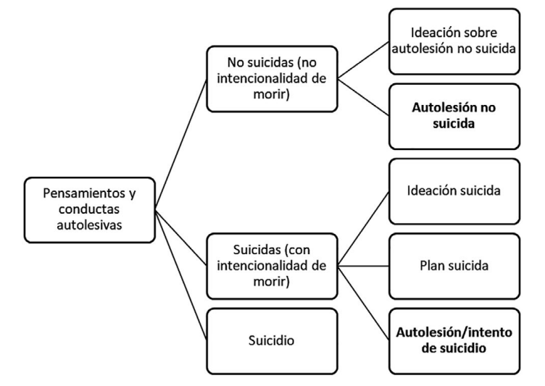
Introducción a las autolesiones
Conductas autolesivas: aquellas que causan daño directo y deliberado a uno mismo.
Incluyen:

Slide 11
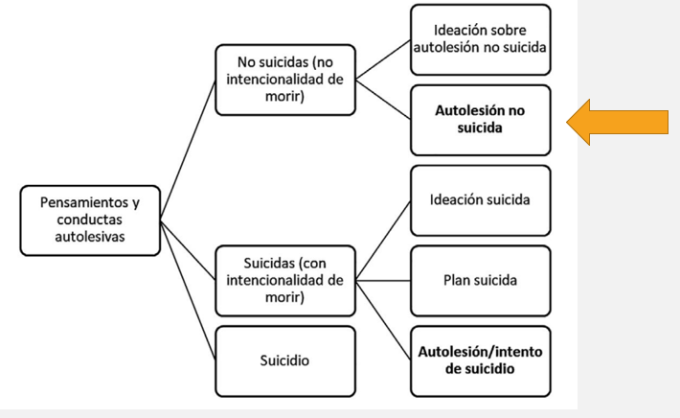
AUTOLESIÓN NO SUICIDA (ANS)
Destrucción deliberada de tejido corporal sin intencionalidad suicida
Busca causar daño de manera deliberada e inmediata (≠SIM)
Ej. Cortar, rascar, golpear, tallar, pellizcar, raspar…
30-40% muestras clínicas vs 13-29% comunitarias (aunque en cuidades puede llegar al 40%)
Inicio adolescencia temprana, ≠género (mujeres: cortes; hombres: golpearse/quemarse)
CONDUCTA SUICIDA
Autolesión con algún grado de intencionalidad suicida
24-33% muestras clínicas vs 4-8% comunitarias
Aparición en adolescencia tardía, >mujeres

Slide 12
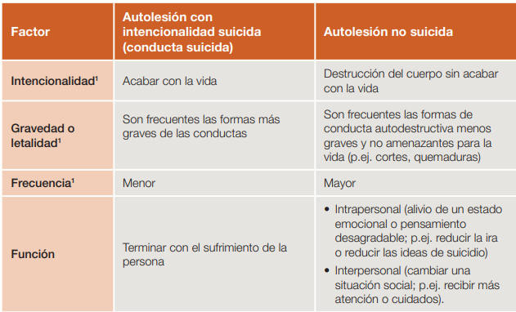
FACTORES PARA LA DIFERENCIACIÓN ENTRE CONDUCTAS AUTOLESIVAS

Slide 13
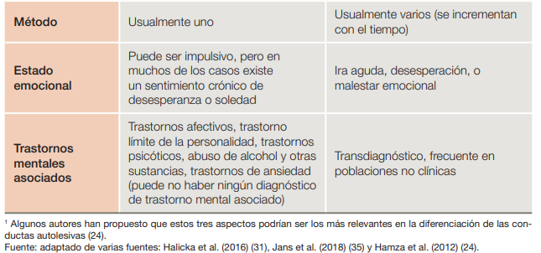
FACTORES PARA LA DIFERENCIACIÓN ENTRE CONDUCTAS AUTOLESIVAS

Slide 14
Sin embargo la distinción entre ambos tipos de autolesión puede resultar compleja, debido a los siguientes factores:
Alto grado de coexistencia entre ambas, sobre todo en adolescentes
El grado de intencionalidad puede ser difícil de estimar
La motivación de la autolesión es compleja, y puede variar incluso dentro del episodio
La SIM puede ser realizada según el propio paciente SIN intencionalidad autolítica y, sin embargo, no suele ser considerada un método de ANS.
Aquellas personas que se autolesionan tienen un riesgo 4,2 veces mayor de llevar a cabo un intento de suicidio, y un 1,5 veces mayor de cometer suicidio.
Un 15% de las personas que se autolesionan tienen ideación suicida.
Es, por tanto, una señal de alarma

Slide 15
PREGUNTAS
¿Cualquier sobreingesta de fármacos conlleva intencionalidad autolítica? SI / NO
¿Autolesionarse supone la existencia de deseos de quitarse la vida? SI / NO
¿Utilizar varios métodos de autolesión aumenta el riesgo? SI / NO
Planificar que esta misma tarde me voy a autolesionar, ¿implica algún grado de intencionalidad suicida? SI / NO

Slide 16
CURSO Y PRONÓSTICO DE LAS AUTOLESIONES
La mayoría de las ANS en adolescentes se resuelven espontáneamente cuando se convierten en adultos jóvenes.
Es más probable que la ANS persista en mujeres, y se asocia con la presencia de depresión, ansiedad, comportamiento antisocial, consumo de alcohol de alto riesgo, cannabis o tabaquismo.
Si estas conductas se vuelven estables en el tiempo, se asocian a un importante deterioro funcional (psicológica y social deficitaria, peor rendimiento escolar y futura conducta suicida).
ANS en ≥5 días en el último año → Indicador de recurrencia (significación clínica, DSM-5)
* Algunos autores proponen 7 ó 10 días

Slide 17
PRINCIPALES MODELOS TEÓRICOS EXPLICATIVOS

Slide 18
Teorías que se centran en el continuum ANS-conducta suicida
Teoría de la puerta
Existencia de continuo: la ANS precede a las conductas suicidas
Comparten cualidades experienciales
Respaldada por investigaciones transversales y longitudinales
Teoría de la tercera variable
Existencia de 3ª variable: TM, distrés psicológico o predisposición genética
Teoría de Joiner de la capacidad adquirida para el suicidio
También existencia de un continuo
Además, la ANS repetitiva conlleva reducción del dolor y/o miedo a autolesionarse (habituación) → cada vez menos efectiva → la persona piensa en el suicidio o en otros métodos más finalistas
Modelo integrado
Combinación de las 3 teorías previas

Slide 19
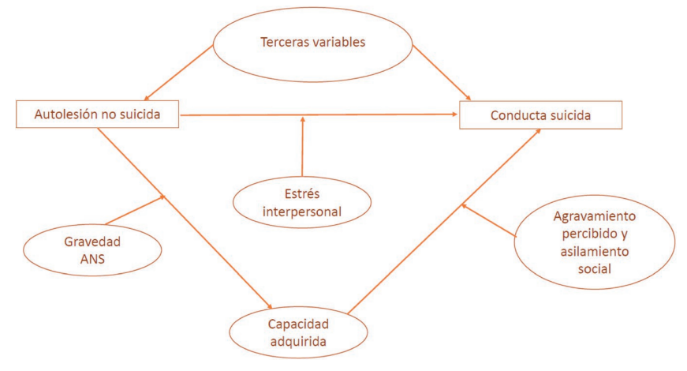
Modelo integrado (adaptado de Hamza 2012)

Slide 20
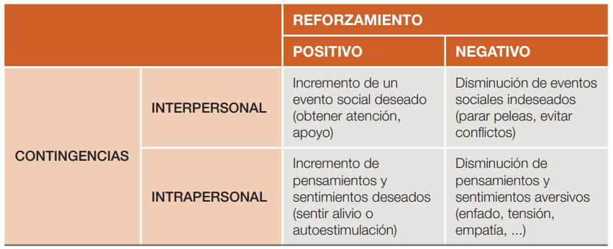
Teorías que explican el inicio y mantenimiento de la ANS
Modelo de las 4 funciones (ó Modelo integrado de Nock)
Combinación de 2 tipos de motivación para la autolesión:
Intrapersonal o automática vs Interpersonal o social
Asociadas a 2 tipos de contingencias: reforzamiento positivo o negativo

Slide 21
Teorías centradas en la regulación del afecto
Teoría biosocial de Linehan
Modelo de evitación experiencial
Modelo de la cascada emocional
Auto-castigo
Anti-disociación
Modelos neurobiológicos
Estudios con RMf muestran una actividad cerebral alterada
Diferente procesamiento en regiones implicadas en procesos cognitivos inhibidores y en la regulación afectiva (ej. Amígdala y su conexión con el córtex prefrontal)
Implicación del sistema opiode, dopaminérgico y serotoninérgico

Slide 22
Evaluación del riesgo de suicidio
Ideación suicida
Intento de suicidio
Suicidio consumado
CRISIS SUICIDA → Período limitado de tiempo en el que el riesgo inmediato puede escalar rápidamente, por lo que supone un período de especial relevancia clínica

Slide 23
Evaluación de la IDEACIÓN SUICIDA
DIMENSIONES DE LA IDEACIÓN SUICIDA | DESCRIPTORES
Frecuencia | Infrecuente-Continua
Relación con estímulos | Inexistente-Clara
Duración de los episodios | Segundos-Horas
Formato | Verbal / En imágenes
Ideación activa vs pasiva | “Quiero matarme…” vs “Ojalá no despierte”
Afecto concomitante | Miedo/angustia/dolor/alegría vs Alivio/rabia/culpa/vergüenza
Nivel de concreción | Vago-Concreto

Slide 24
DIMENSIONES DE LA IDEACIÓN SUICIDA | DESCRIPTORES
Evolución | Aguda-crónica
Actitud | Rechazo / Indiferencia / Aceptación / Ambivalencia
Planes suicidas | Sí-no-dudoso
Asociación a otras variables | Situacionales / Interpersonales / Emocionales / Síntomas
Percepción de capacidad | Se siente capaz de hacerlo vs no se considera capaz
Presencia de disuasivos | Ej. Daño a otros, creencias religiosas
Severidad relativa | “Peor el episodio actual” vs “Otros han sido peores”
Relación con conducta suicida | Sí-no-se podría asociar
Intencionalidad suicida | Presente-ausente
Actitud frente al evaluador | Revela abiertamente sus ideas / Intenta ocultarlas

Slide 25
Evaluación de la conducta suicida
Características del intento: peligrosidad objetiva y percibida por la persona (letalidad), objetivo de la conducta, planificación, posibilidad de rescate, deseos de morir, apoyos externos y actitud
¿El intento fue cometido de forma que impidió la intervención de terceros o tomó precauciones para que otros no pudieran auxiliarle? ¿Preparó detalladamente el intento? ¿Dejo nota o carta suicida? ¿Mantuvo su intención en secreto? ¿Tomó alcohol para facilitar la ejecución del mismo?
Ej. Alta letalidad (defenestración, arma de fuego) vs mediana letalidad (ingesta de paracetamol, cortes profundos sin previsión de rescate) vs baja letalidad (ingesta de BZD, cortes superficiales)
Intentos autolíticos previos
Factores sociodemográficos
Trastornos mentales asociados
Antecedentes familiares (intentos de suicidio y/o suicidios consumados en la familia, trastornos mentales en familiares)

Slide 26
TIPOS DE TENTATIVAS SUICIDAS
Duché (1984) habla de 4 tipos que se diferencian en las motivaciones que las propician:
TENTATIVA AUTOLITICA COMO HUÍDA: Aparece en aquellos adolescentes que viven de manera continuada en un ambiente provocador de tensiones o en situaciones estresantes intensas, o por las propias dificultades del adolescente. En estas circunstancias, la tentativa es una “vía de escape” que, teniendo en cuenta el concepto de muerte, supone una liberación a una situación opresiva. Este tipo suele ser IMPULSIVO por REACCIONES EN CORTOCIRCUITO.
TENTATIVA AUTOLITICA COMO BÚSQUEDA DE AYUDA: Ayuda, apoyo, se sienten desesperanzados o sin expectativas de futuro. Otras veces es un temor a la pérdida afectiva, a la separación o ante situaciones angustiosas futuras que anticipan como abrumadoras.
TENTATIVA AUTOLÍTICA COMO LLAMADA DE ATENCIÓN: “Suicidio por chantaje”. Señal de alarma de que algo no funciona bien dentro del psiquismo del adolescente, o en su entorno, que vivencia de un modo muy negativo.
TENTATIVA AUTOLÍTICA EN SENTIDO ESTRICTO: Presupone PATOLOGIA PSIQUIÁTRICA clara, encontrándose la tentativa dentro de la psicopatología del trastorno provocador, ya sea un trastorno depresivo, psicótico o de personalidad.

Slide 27
Por tanto, es importante distinguir entre suicidio auténtico y parasuicidio
El suicidio es un acto deliberado con desenlace fatal que es intentado y llevado a cabo por una persona en plena conciencia de las consecuencias definitivas de ese acto.
El intento de suicidio o parasuicidio es un acto dañino contra uno mismo que aparenta suicidio pero sin la determinación de morir (aunque pueda terminar con la vida por accidente o descuido). Su objetivo es obtener cambios en su propia situación vital a través de las consecuencias físicas esperadas o derivadas del propio acto.
La diferencia no siempre es fácil de establecer, reside en el deseo real de morir por parte de quien realiza el acto.
No todos los intentos de quitarse la vida son suicidios frustrados: en muchos casos, sobre todo en la adolescencia, detrás de esos actos no se esconde un verdadero intento de morir, sino el deseo de provocar una reacción y de crear en su propio ambiente algunos cambios necesarios a través de una acción más o menos dramática (Ferraris et al., 2009).
Esta distinción es esencial cuando tenemos que trabajar con un adolescente que ha realizado un intento de suicidio. Es fundamental entender si se trata de un mensaje desesperado o si ha habido un intento real de suicidio que conducirá a repetir la acción. Para ello hay que indagar de forma cuidadosa si se halla en un “callejón sin salida” cuya única vía de escape es el suicidio, y si existe una planificación precisa y meticulosa (tiempo, modo, lugar) que sirva de base para poner en práctica la idea suicida. En caso de que se descubra un plan detallado de ejecución de la propia muerte y se deduzca que el adolescente no encuentra otra vía de salida, se puede presumir que existen posibilidades de que el acto se repita y que por tanto es necesario tomar todo tipo de precauciones.

Slide 28
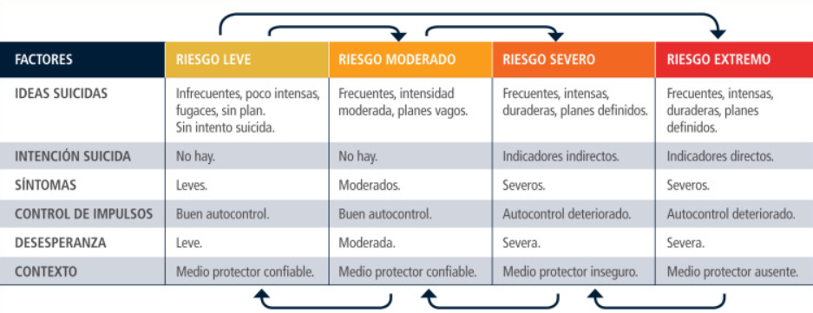
Clasificación del riesgo suicida y sus indicadores (ref.)

Slide 29
III. Factores de riesgo y factores de protección de riesgo de suicidio

Slide 30
Factores de riesgo (I)
Características personales
Capacidad de resolución de problemas
Impulsividad
Desesperanza
Ira y hostilidad
Inhibición emocional
Apego inseguro en la infancia
Trastorno mental
Depresión (alexitimia)
Trastorno Personalidad Límite (TLP)
Abuso de sustancias
Trauma
Trastorno de conducta
TCA
…
Características familiares
Disfunción familiar (violencia, prob.económicos o de acceso a SM)
Falta de apoyo/calidez

Slide 31
Factores de riesgo (I)
Medios de comunicación/ exposición en RRSS
Factores contextuales
Abuso sexual
Víctima de maltrato o violencia física
Rechazo, aislamiento o victimización por parte de iguales (bullying)
Orientación sexual (LGTBIQ+)
Intentos de suicidio previos

Slide 32
Factores protectores
Factores individuales
- Sexo femenino
HHSS
Confianza en sí mismo
Búsqueda de ayuda
HH resolución de problemas y de afrontamiento
Actitudes y valores positivos, en particular frente al suicidio
Locus de control interno
2. Factores familiares
Buena relación con miembros de la familia
Apoyo de la familia (alta cohesión familiar y bajo nivel de conflictos)
3. Factores culturales y sociodemográficos
- Integración social (ej. participación en deportes, asoc. religiosas, otras actividades…)
Buenas relaciones con sus compañeros
Buenas relaciones con profesores u otros adultos.
Apoyo de personas relevantes

Slide 33
IV. Intervenciones según el nivel de riesgo

Slide 34
Niveles de riesgo
RIESGO NULO → No precisa valoración por parte de SM
RIESGO LEVE → Comunicación a padres/tutores legales, dar recomendaciones
Seguimiento del caso
Derivación ordinaria a SM a través de Atención Primaria
Coordinación entre distintos profesionales
RIESGO MODERADO → Comunicación a padres/tutores legales, dar recomendaciones
Seguimiento del caso
Derivación preferente a SM (o valoración de derivación a Urgencias)
RIESGO GRAVE → Comunicación a padres/tutores legales
Derivación a Urgencias Hospiatalarias

Slide 35
RIESGO LEVE
Autolesiones recurrentes, alguna expresión de ideación suicida, menor colaboración en la exploración, disfunción familiar, conflictiva en grupo de iguales…
Valoración en profundidad del menor y recogida de información a través de terceros (padres, profesores)
Comunicación a padres/tutores legales de la percepción de riesgo
Dar pautas a los padres y/o cuidadores sobre aumentar acompañamiento emocional y vigilancia, limitación de acceso a fármacos u otros medios potencialmente letales → Custodiarlo mientras se atraviesa la crisis suicida
Derivación a Atención Primaria para seguimiento y/o valoración de atención por parte de Salud Mental
Coordinación entre profesionales

Slide 36
RIESGO MODERADO
Comunicación de ideas de muerte, aislamiento social, psicopatología (depresión, abuso de sustancias…), disfunción familiar, estresores vitales claros, falta de figuras de referencia…
Valoración en profundidad del menor y recogida de información a través de terceros (padres, profesores)
Comunicación a padres/tutores legales de la percepción de riesgo
Recomendaciones básicas (aumentar acompañamiento emocional y vigilancia, limitar acceso a métodos/FM…) e incluso recomendación de acompañamiento constante por parte de familiares
Derivación a Atención Primaria para derivación preferente a Salud Mental
Coordinación entre profesionales

Slide 37
RIESGO GRAVE
Conocimiento de plan de suicidio elaborado, intento autolítico grave reciente, expresión de intencionalidad suicida, situación sociofamiliar de riesgo o falta de soporte.
También casos en los que se duda sobre la gravedad de la ideación o riesgo de intento inmediato
Derivación a Urgencias del Hospital (sobretodo si hay una necesidad de tto médico de las lesiones o intoxicación voluntaria con disminución del nivel de conciencia)

Slide 38
PRINCIPIOS BÁSICOS EN LA INTERVENCIÓN
Favorecer un ambiente de confianza y seguridad
Tener una actitud de escucha activa y apoyo
Cuidar la comunicación: no minimizar ni banalizar la situación que está viviendo ni sus problemas, pero tampoco alarmar
Aportar información sobre las autolesiones (explicar en qué consisten, cuáles son sus funciones, cómo se tratan o facilitar alguna lectura sencilla)
Favorecer la toma de decisiones compartida

Slide 39
Algunas particularidades de la evaluación del riesgo suicida en la infancia y la adolescencia:
Debe ampliarse a las personas cercanas (padres, profesores) debido a la necesidad de contextualizar
En ocasiones la información aportada por los menores no coincide con la de los adultos.
En la evaluación se recomienda tener en cuenta el uso patológico de Internet o su uso inadecuado.

Slide 40
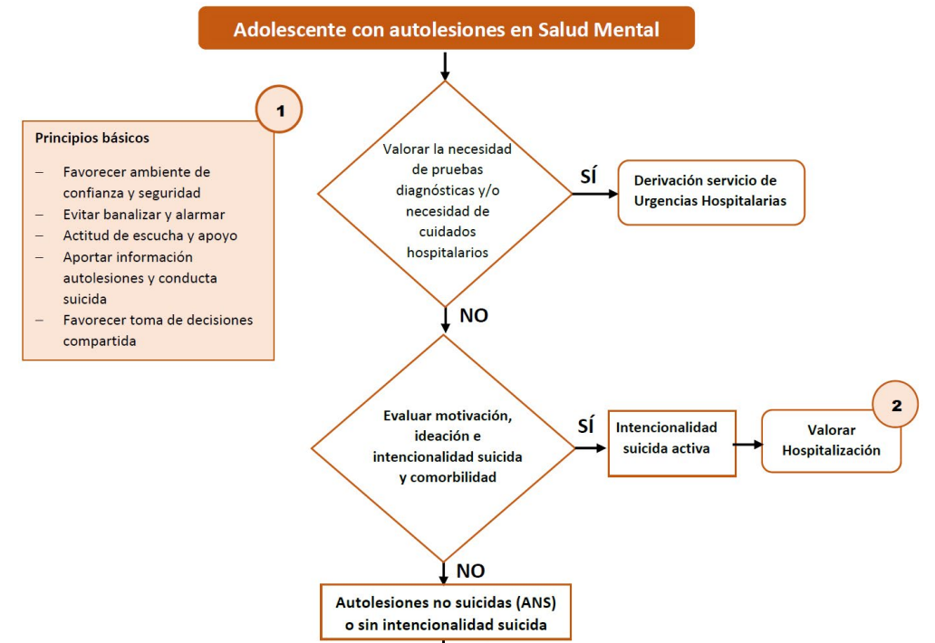
Algoritmo para la evaluación y manejo de las autolesiones en la adolescencia en Salud Mental

Slide 41
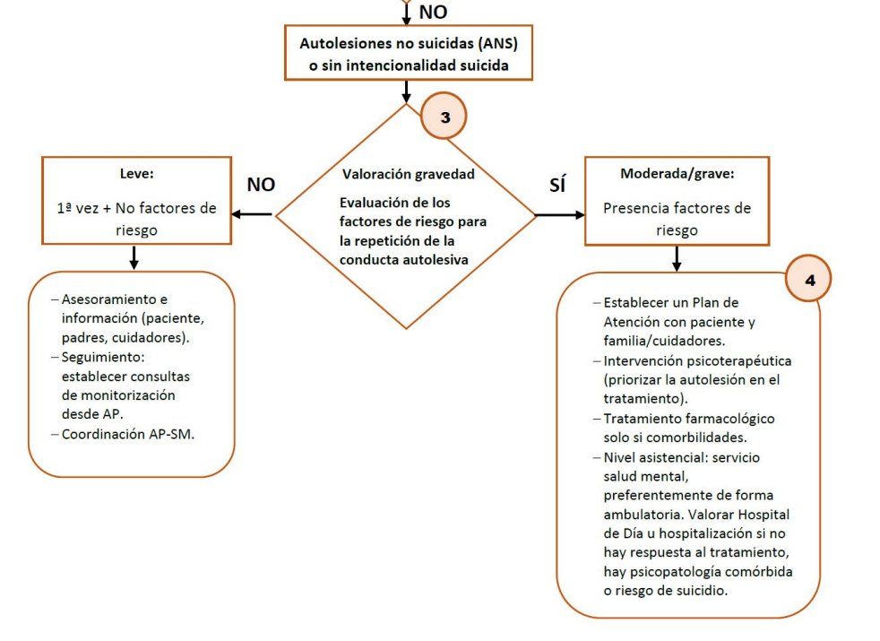
Algoritmo para la evaluación y manejo de las autolesiones en la adolescencia en Salud Mental

Slide 42
Posibles actuaciones en caso de riesgo de suicidio
Reducir FR modificables
Incluir al entorno familiar, social y escolar
En caso de disfunción del medio familiar y escolar → implicar a TS
Establecer contactos intermedios (vigilancia activa) hasta la consulta de SM
Si el paciente está vinculado a SM, coordinación ente profesionales

Slide 43
Siempre que se constate la presencia de ideación suicida activa o intencionalidad suicida, o se dude de ello, se deberá valorar la derivación al servicio de Urgencias Hospitalarias
CRITERIOS DE HOSPITALIZACIÓN
Se tendrán en cuenta los siguientes aspectos:
Presencia de TM comórbido
Intentos de suicidios previos
AF de conductas suicida
Ausencia de red de apoyo social
Consumo de tóxicos
Falta de colaboración o actitud negativista hacia el tratamiento

Slide 44
En caso de ideación o conducta suicida se podría considerar la derivación preferente a SM (y no al SU) cuando no estén los criterios anteriores y se cumplan las siguientes circunstancias:
Alivio tras la entrevista
Intención de control de impulsos suicidas
Aceptación del tto y medidas de contención pactadas
Apoyo sociofamiliar efectivo

Slide 45
INFORMACIÓN SOBRE LAS AUTOLESIONES PARA ADOLESCENTES, FAMILIAS Y PROFESIONALES DE LA EDUCACIÓN
(Xunta de Galicia, 2022)
https://portal.guiasalud.es/descriptor/autolesiones/

Slide 46
MANIOBRAS DE “DISTRACCIÓN”
Pintar con un boli rojo la piel en lugar de cortarla.
Cubre con vendajes el lugar donde te gustaría cortarte.
Crea una herida con maquillaje.
Golpea una almohada o saco de boxeo.
Haz ejercicio físico.
Gritar o hacer mucho ruido con instrumentos o lo que sea.
Escribir lo mal que nos sentimos y luego romper el papel o estrujarlo. Escribir en un diario.
Hablar con un amigo (no necesariamente de la autolesión).
Pintar o hacer algo artístico que represente nuestros sentimientos en ese momento.
Coger cubitos de hielo con la mano.
Hay gente a la que le hace sentir bien meterse bajo la ducha con agua fría o caliente (Obviamente no demasiado, sino sería una forma más de autolesión).
Estrujar un huevo en la mano
Romper algo que no sea valioso (sin hacernos daño, Ej. revista, una caja de cartón, una sábana vieja….)
Pinchar globos.
Dibujar en las caras de la gente en las revistas.
Tirar fruta o hielo contra una pared (mejor una exterior y de nuestra propiedad).
Chuta fuerte un balón contra una pared.
Construye muñecos de plastilina (y hazles a ellos las lesiones) o destroza un peluche o muñeca.
Da palmadas hasta que te pique la mano.
Masajear en lugar de lesionar la zona.
Morder algo muy picante o amargo (limón, guindilla…).
Depílate con cera.
Píntate las uñas.
Ordena el armario por colores, cuenta hasta 100-500, las baldosas, luces, etc…
Disfrázate, juega a un videojuego, aprende palabrotas en otro idioma…

Slide 47
CÓMO APOYAR AL ADOLESCENTE/JOVEN QUE SE AUTOLESIONA (Información orientada a los padres/familiares)
Intentar no entrar en pánico
Escucharlo sin juzgar ni intentar buscar una solución inmediata
Conversar sin centrarse exclusivamente en la autolesión, recordándole que estás a su lado
Mostrarle que estás preparado para escucharlo.
No minimices la importancia de sus razones/motivos para autolesionarse
Si no quiere hablar, ofrece otras alternativas, como escribirte una nota, e-mail o mensaje.
Ayudarlo a pensar en sus problemas, en cómo se siente y en posibles soluciones
Animarlo a tener una visión a largo plazo y a pensar en cómo las cosas pueden cambiar en el futuro
Recuérdale sus fortalezas y capacidades/habilidades
Proponerle buscar, de forma conjunta, maneras de manejar emociones y no llegar a la autolesión fácilmente (guardar medicación en un lugar seguro o retirar objetos afilados).
Buscar apoyo profesional
No ignorar o desestimar nuestra preocupación
Intentar manejar las propias emociones y aproximarse desde la calma y sin juzgar.

Slide 48
Criterios de atención integral al menor con conductas autolesivas suicidas o no suicidas

Slide 49
FUNCIONAMIENTO DE LA RED DE ENLACE
Marco provincial de la red, excepto Valladolid (2) y León (León-Bierzo)
Orientada a la DETECCIÓN E INTERVENCIÓN PRECOZ ANTE LA PRESENCIA DE RIEGO AUTOLÍTICO
¿Quién puede contactar?
EDUCACIÓN:
Dpto. Orientación 5º-6ºEP + ESO/Bachillerato
Coordinadores de convivencia
CENTROS SOCIALES:
Psicólogos generales sanitarios, TS, educadores sociales, pedagogos y otros profesionales responsables.

Slide 50
FUNCIONAMIENTO DE LA RED DE ENLACE
USMIJ Bierzo teléfono móvil en horario de 08-15h en días laborales, lo responderá la Enfermera de la Unidad
Requisito previo: autorización de padres/tutores legales para el intercambio de información
Deberá enviarse a un correo electrónico habilitado previo al contacto, para acreditar el acceso a la historia clínica

Slide 51
FUNCIONAMIENTO DE LA RED DE ENLACE
Habiendo comprobado la autorización debida, se solicitará la siguiente información:
Nombre del menor
Edad
Colegio /IES y curso en el que está escolarizado
Núcleo de convivencia
Atención en SM pública/privada
Motivo de alarma
Se responderá a la demanda a ser posible en la misma jornada, siempre dentro de las primeras 48h desde la consulta telefónica

Slide 52
FUNCIONAMIENTO DE LA RED DE ENLACE
A través del contacto telefónico se establecerán las siguientes acciones:
Determinación del riesgo de suicidio: nulo/leve/moderado/grave, con las recomendaciones pertinentes
Canalización, en su caso, para la atención en la USMIJ
Información sobre actividades en el área de la prevención del suicidio
El contacto podrá ser presencial cuando, a criterio de su responsable, la complejidad del caso lo requiera

Slide 53
CASOS CLÍNICOS

Slide 54
CASO 1
Derivación a Urgencias hospitalarias
“Paciente de 13 años remitido de AP por trastorno del comportamiento alimentario desde hace meses. Refiere su madre que hay días que come mucho, otros come poco, se ha hecho más reservado. No está a gusto en el centro escolar donde se cambió hace 3 años. Su pediatra interconsultó a Psicología y tiene cita a final de mes. Hoy lo remiten con carácter urgente por conductas autolesivas (cortes superficiales en las piernas, aunque no me deja visualizarlas). Está a la defensiva pero no agrede a sus familiares. Desde el centro escolar no han notado nada. AP: sin interés. Niño sano. No toma medicación. Buen desarrollo psicomotor. Durante su estancia a la consulta no me mira a los ojos, no responde a ninguna de mis preguntas, no quiere que su madre explique el cuadro.”

Slide 55
En entrevista a solas refiere importante disconformidad corporal en los últimos meses, que ha motivado cambios en sus hábitos alimentarios, alternando momentos de restricción con otros de hiperfagia ansiosa, con posterior culpa y malestar emocional. Cuenta que hace unos 10 días sus padres descubren que se ha realizado cortes superficiales. En el día de hoy, acude a cita de revisión con su PAP y, ante la negativa de mostrar dichas lesiones y la falta de colaboración, le remiten a valoración a Urg del Hospital.
SB: Padres separados desde hace años, ha convivido con su madre hasta hace un mes que se va a casa del padre (la madre ha iniciado curso intensivo). Está previsto que en unos meses su madre finalice las prácticas y vuelva a convivir con ella. Cursa 3ºESO. Refiere muy mala adaptación al actual centro académico, no ha establecido red de iguales ni valora positivamente al profesorado. No obstante mantiene asistencia y rendimiento. Como red de iguales menciona a una compañera de su colegio y un amigo de Madrid con quien tiene mayor confianza (pero le han retirado las RRSS del móvil y no está pudiendo contactar con él). AE: guitarra, boxeo. Define la música como su mayor hobbie.
El paciente reconoce dificultad para expresarse emocionalmente así como para hablar con profesionales de lo que le está pasando. Cuenta que en la actualidad está conviviendo con su padre y que éste le ha retirado el acceso a RRSS, percibiéndose más aislado y desprovisto de apoyos previos. Mantiene funcionamiento socioacadémico.
En entrevista con la madre, ésta muestra preocupación por los cambios de alimentación del menor así como las autolesiones descubiertas en el último tiempo.

Slide 56
EPP: C y O. Abordable y parcialmente colaborador, reticente a dar información. No inquietud psicomotriz, tranquilo y adecuado conductualmente. No ansiedad referida ni manifiesta. Ánimo disregulado, con dificultad en la gestión. No clínica afectiva franca, no apatía ni anhedonia. Discurso fluido, coherente, sin alteraciones en forma o contenido. No ASP ni otra clínica de rango psicótico. Cortes superficiales en muslos con finalidad ansiolítica. Niega ideación o planificación autolítica. Disconformidad corporal con repercusión conductual. TCA. Capacidad volitiva y de juicio conservada. JC: Trastorno adaptativo con alteración mixta de las emociones
PLAN: En el momento actual el paciente no presenta sintomatología que justifique asistencia intrahospitalaria por nuestra parte. Se encuentra tranquilo y con deseos de iniciar seguimiento en Salud Mental. Se informa a la familia. Acudirá a cita de evaluación de Psicología Clínica programada.

Slide 57
CASO 2
Chica de 14 años en seguimiento en PSC desde hace 2 meses por posible TEA. Acude al SU porque, tras reunión con Orientadora del IES en contexto de posible acoso escolar, se altera encerrándose en su habitación. El padre que la observa desde la ventana la ve con una aguja con intención de hacerse daño. Acude a Urgencias para valoración.
En la exploración permanece tranquila, con un lenguaje parco en palabras. No presenta clínica afectiva franca, describiendo ideas autolesivas no estructuradas en momentos de impulsividad y angustia, sin hacer crítica de lo sucedido. Se pauta tto FM y se remite al seguimiento en consultas externas.
En la cita de revisión, cuenta que ha estado más tranquila porque ha dejado de acudir al IES. Al explorar el episodio cuenta que se encerró a raíz de que sus padres le quitasen el móvil y accedió a abrirles cuando le propusieron devolvérselo. La menor no muestra resonancia emocional al narrar el incidente y la repercusión familiar. Abordo riesgo suicida a solas con los padres, doy pautas de manejo (retirada de objetos punzantes, vigilancia, atención y cuidados...), así como insisto nuevamente en la asistencia al IES.

Slide 58
Un mes después acude nuevamente a URG tras amenaza de autolesión en contexto de reincorporación al IES. Narra el episodio, ocurrió en contexto de discusión con su padre, escasamente colaboradora cuando exploro lo sucedido. Cuenta que cogió un cuchillo que tenía guardado en la habitación (no cuenta por qué lo tenía ahí) y se lo aproximó al cuello, "hasta que me pilló mi madre". Nuevamente ni muestra arrepentimiento ni valora la repercusión en sus familiares. Estaba previsto que al día siguiente se incorporase a clase, y finalmente no lo hizo "y no lo voy a hacer".
Finalmente ha cambiado de IES y por el momento las conductas autolesivas han cedido. En últimas valoraciones niega haber tenido ideación autolítica. Reconoce actos lesivos en relación al malestar mostrado con anterioridad. En la actualidad, la madre refiere reacciones desproporcionadas ante mínimos estresantes.

Slide 59
BIBLIOGRAFÍA
Grupo de Trabajo de la guía de práctica clínica de prevención y tratamiento de la conducta suicida. Guía de práctica clínica de prevención y tratamiento de la conducta suicida. Madrid: Ministerio de Sanidad; Santiago de Compostela: Agencia Gallega para la Gestión del Conocimiento en Salud (ACIS), Unidad de Asesoramiento Científico-técnico, Avalia-t; 2020.
Disponible en: https://portal.guiasalud.es/ wp-content/uploads/2020/09/gpc_481_conducta_suicida_avaliat_ revision.pdf
Gadea del Castillo S, Carballo Belloso JJ. Conducta suicida y suicidio. En: Lázaro García ML, Moreno Pardillo DM, Rubio Morell B, editores. Manual de psiquiatría de la infancia y de la adolescencia. Barcelona: Elsevier; 2021
Asociación Americana de Psiquiatría. Manual diagnóstico y estadístico de los trastornos mentales. DSM-5. 5ª ed. Buenos Aires: Editorial Médica Panamericana; 2014
eCIE10ES. Edición electrónica de la CIE-10-ES. Diagnósticos [Internet]. Madrid: Ministerio de Sanidad; 2020 [consultado 24 ene 2021].
Disponible en: https://eciemaps.mscbs.gob.es/ecieMaps/browser/ index_10_mc.html.
Grupo de trabajo del OPBE sobre evaluación y manejo clínico de las autolesiones en la adolescencia: protocolo basado en la evidencia. Evaluación y manejo clínico de las autolesiones en la adolescencia: protocolo basado en la evidencia. Madrid: Ministerio de Sanidad; Santiago de Compostela: Agencia Gallega para la Gestión del Conocimiento en Salud, ACIS, Unidad de Asesoramiento Científico-técnico, Avalia-t; 2022
Disponible en: https://portal.guiasalud.es/wp-content/uploads/2023/02/2020_avalia-t_opbe_autolesionesadolesc_def_nipo_doi-1.pdf
Gómez, A. (2012). Evaluación del riesgo de suicidio: Enfoque actualizado. Revista Médica Clínica Las Condes (Chile). Vol.23 Núm. 5, pág. 607-615

